Slide 1

一致性评价之
原料药关键质量属性的控制
傅凯敏
2017.08.01

Slide 2
Contents
1
一致性评价概述
2
药物制剂中API的关键质量属性
3
API关键质量属性之杂质谱的建立
4
API关键质量属性之多晶型的研究

Slide 3
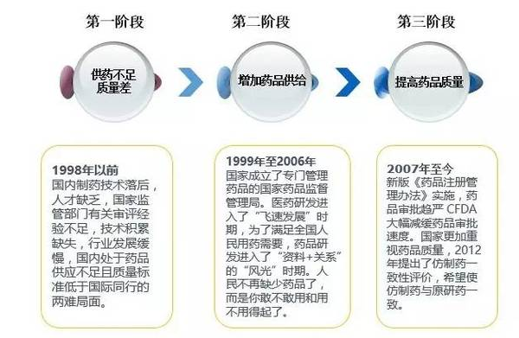
一致性评价概述——中国药品市场背景概述

Slide 4
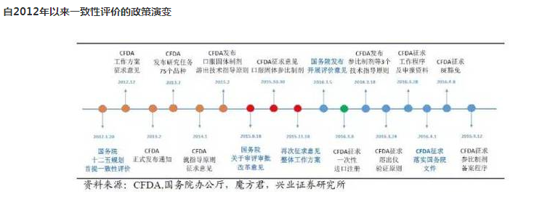
一致性评价概述——历史由来
在我国，一致性评价开展起于2012年1月“关于印发国家药品安全‘十二五’规划的通知 ( 国发〔2012〕5 号，以下简称《通知》)” 及2013年2月“国家食品药品监督管理局关于开展仿制药质量一致性评价工作的通知”，自此一致性评价成为了制药行业的热门词

Slide 5
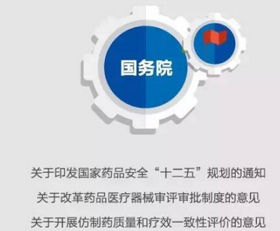
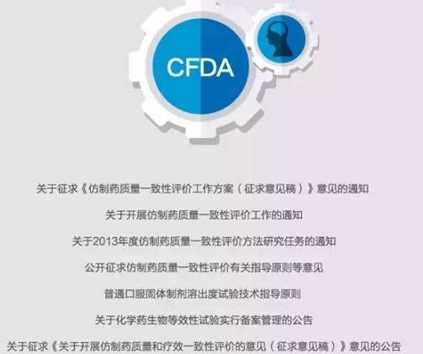
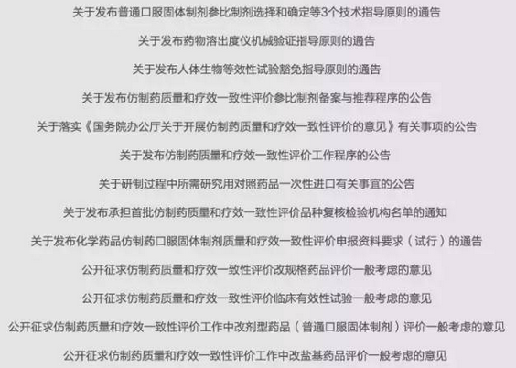
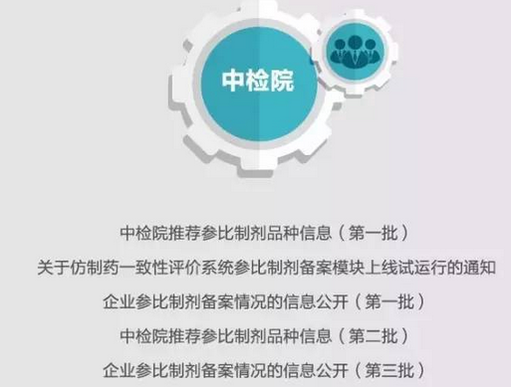
一致性评价概述——一致性评价政策梳理

Slide 6
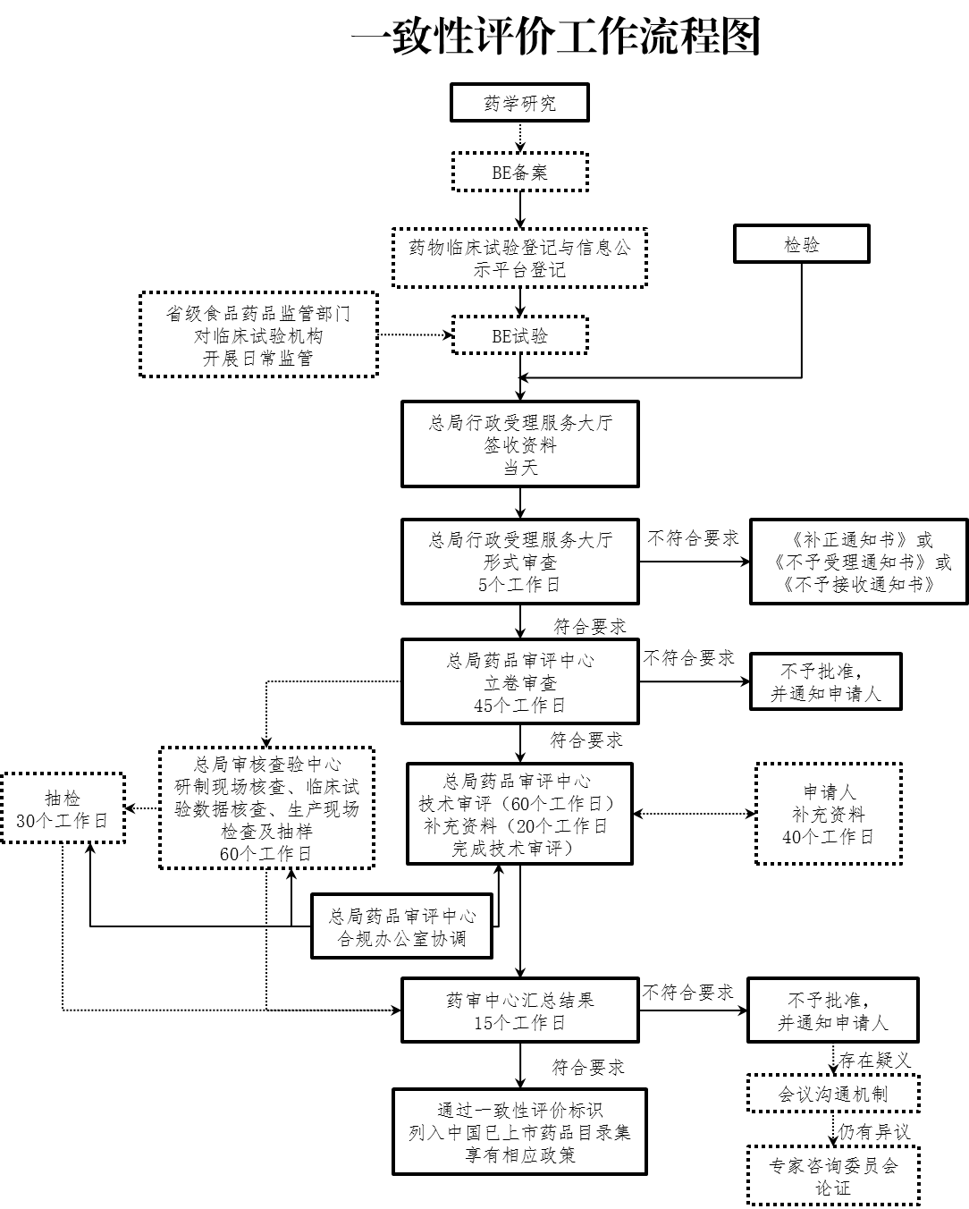
仿制药一致性评价工作流程图

Slide 7
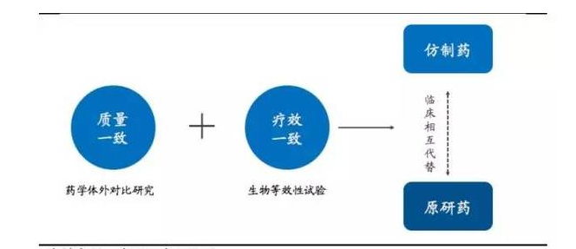
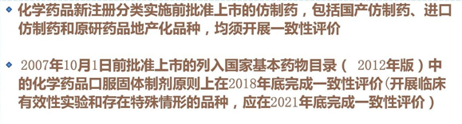
一致性评价概述——药品一致性评价的目的
一致性评价概述——药品一致性评价的范围

Slide 8
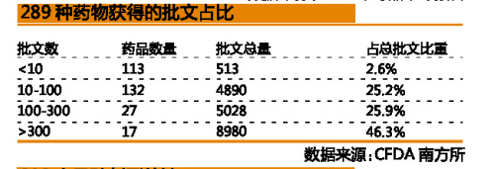
一致性评价概述——一致性评价品种解析
一致性评价 目录品种 | 药品 批准文号 | 药品 生产企业 | 药品活性成分（API） | 涉及药物多晶型的API
289个 | 19797个 | 2000余家 | 197个 | 130余种
在289个品种中，数量上占据最大份额的为全身用抗菌药17%、精神安定药6%、抗酸及溃疡药5%；
我国仿制药重复建设、重复申请，市场恶性竞争现象比较严重，从而导致部分仿制药质量与原研药品存在较大差距。

Slide 9
药物制剂API关键质量属性（CQA）
生物学特性
化学特性
LogP
膜通透性、
生物利用度
吸收部位
吸收窗等
物理特性
pKa
杂质谱
固态及溶液的化学稳定性
pH-稳定性
强降解影响因素等
多晶型
晶癖
粒度分布和颗粒形态
固有溶出率
吸湿性
溶解性
pH-溶解性等

Slide 10
药物制剂API关键质量属性——API重点关注
API
杂质谱:
原研制剂杂质
API的杂质降解杂质
晶型：
原研制剂中API晶型
API的晶型与晶癖
API颗粒形态和粒度分布

Slide 11
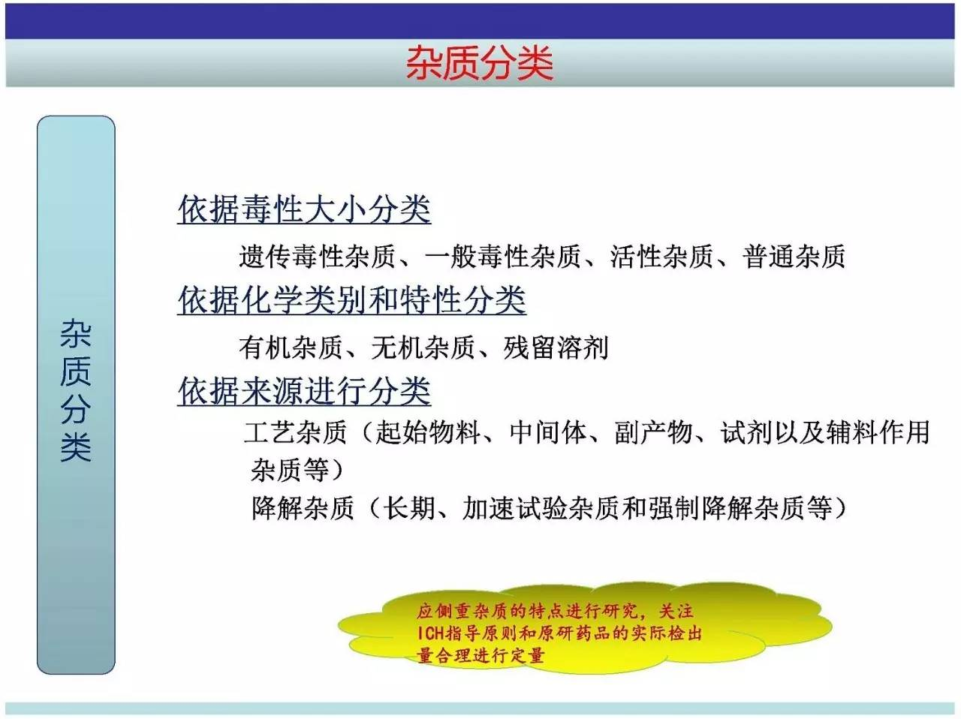

API关键质量属性之杂质谱的建立——杂质分类

Slide 12
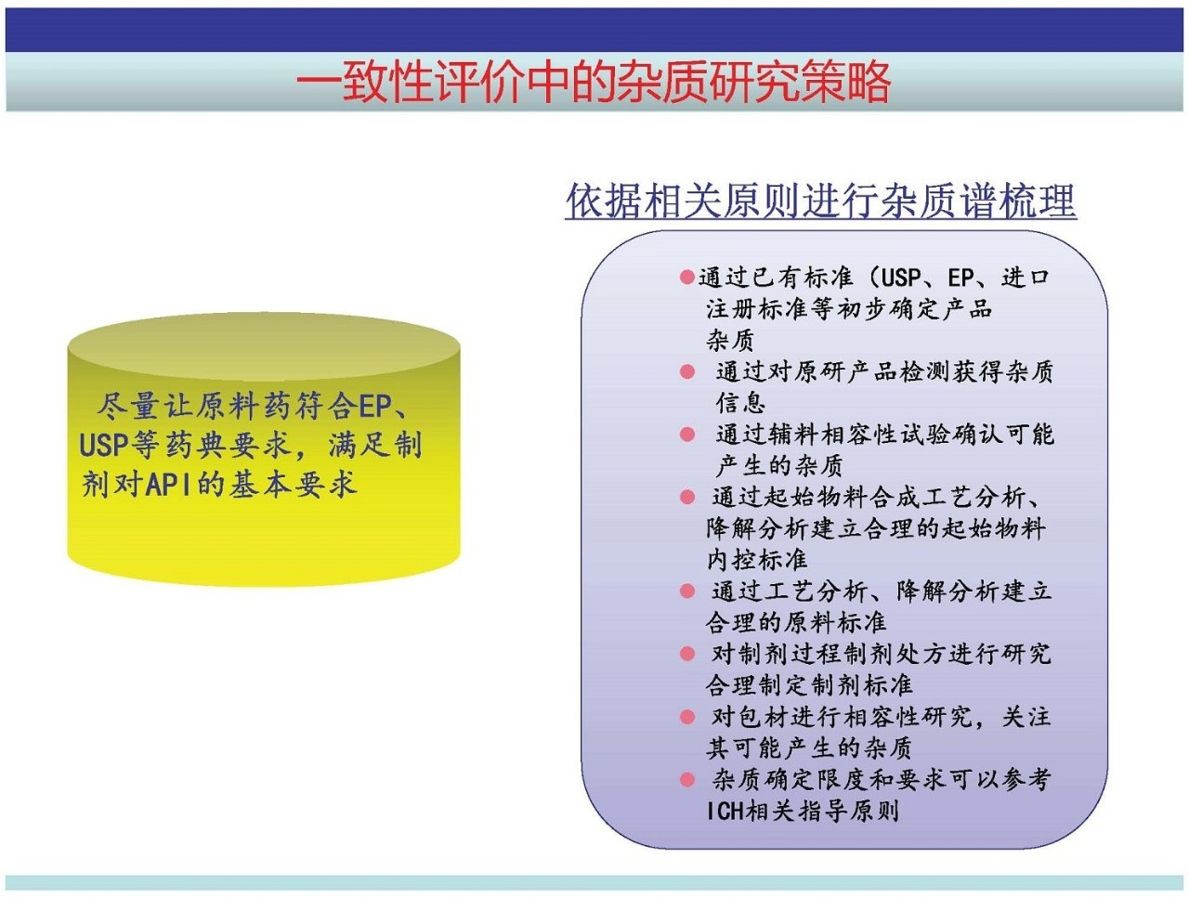
API关键质量属性之杂质谱的建立——杂质策略
重点区分：特定已知杂质
降解杂质

Slide 13
API关键质量属性之杂质谱的建立——降解杂质
原料药稳定性
影响因素稳定性（高温、高湿、光照）、
破坏试验（强酸、强碱、氧化）
pH相关稳定性
影响因素稳定性和破坏试验指导杂质来源和确定分析方法的适用性。
API关键质量属性之杂质谱的建立——工艺杂质
原料药的合成工艺
起始物料
中间体
副产物
异构体
尤其最后一步合成反应中的中间体和副产物。

Slide 14
API关键质量属性之杂质谱的建立——杂质对照品的获得
1)外购：官方购买渠道：中检所，国内外药典委员会，
国内外公司： TLC, TRC ，LGC等
2)自制(工艺杂质和降解杂质)
降解
制备液相
冻干
通过查阅文献，找到合适的降解条件，并通过液质联用锁定目标杂质。
通过优化制备条件制备分离特定杂质，并通过液相条件复核。
由于降解产物稳定性较差，故通过冷冻干燥技术得到目标化合物并进行结构确证.

Slide 15
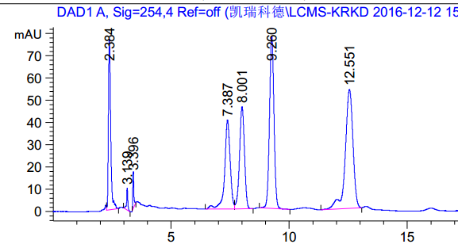
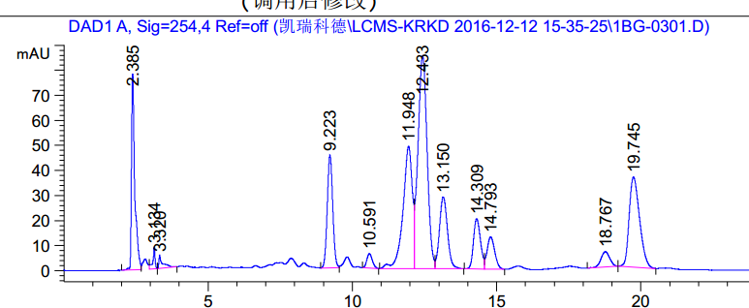
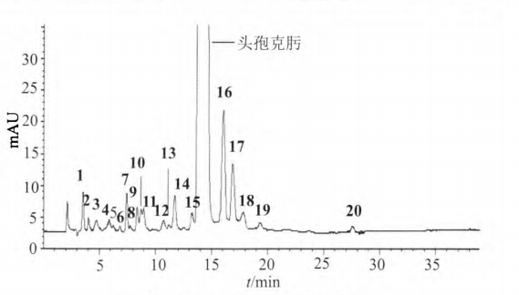
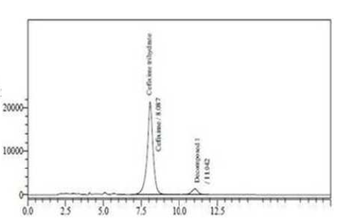
头孢克肟杂质谱的建立

Slide 16
EP ImpurityA：(降解杂质)
EP ImpurityB：降解杂质A的降解杂质：脱羧
EP ImpurityC：7-非对映异构体 降解杂质
EP ImpurityD：差向异构体 （E式）
EP ImpurityE：工艺杂质
EP ImpurityF：工艺杂质
Other Impurity

Slide 17
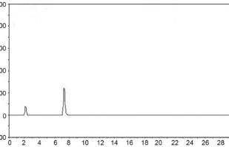
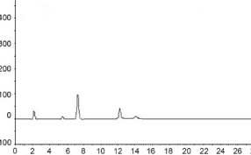
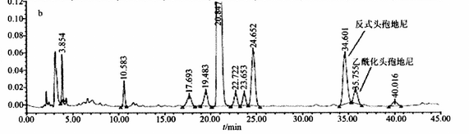
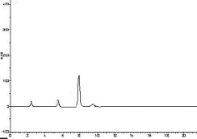
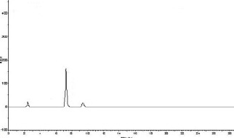
头孢地尼杂质谱的建立
A
B
O
T

Slide 18
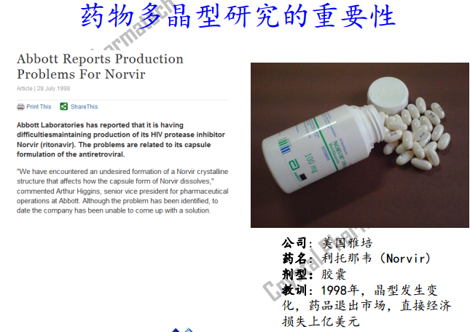
API关键质量属性之多晶型的研究——API晶型的重要性

Slide 19
API关键质量属性之多晶型的研究——API晶型的重要性
蛋白酯酶抑制剂利托那韦在上市两年后才发现在制剂过程中介稳的Ⅰ晶型沉淀出更稳定的Ⅱ晶型，制剂的溶出速率和生物利用度存在显著差异，致使这种已经上市的药品不得不撤出市场。
药物结晶过程大多数情况首先析出的不是稳定晶型，而是介稳晶型，但是药物开发往往需要得到稳定晶型；
但有时候为了获得高溶解度、快速的溶解速度和高的生物利用度，或者突破原研专利的限制，也需要制备介稳晶型，因此需要研究如何阻止或者延缓介稳晶型向稳定晶型的转化。

Slide 20
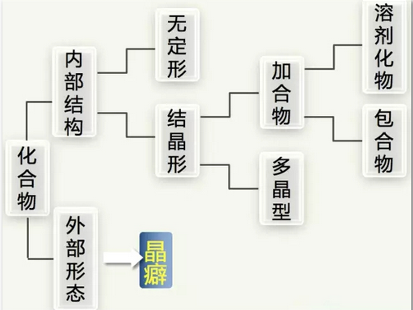
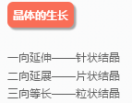
API关键质量属性之多晶型的研究——API晶型的分类

Slide 21
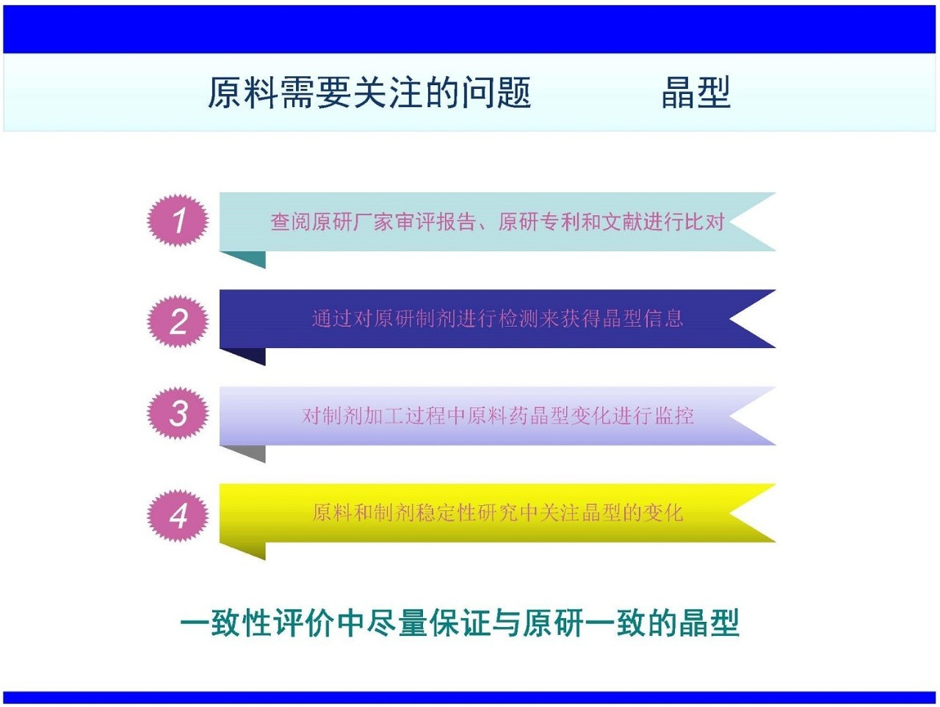
API关键质量属性之多晶型的研究——API晶型的控制
尤其难溶性药物固体制剂，缓控释制剂，肠溶制剂和pH值依赖型制剂

Slide 22
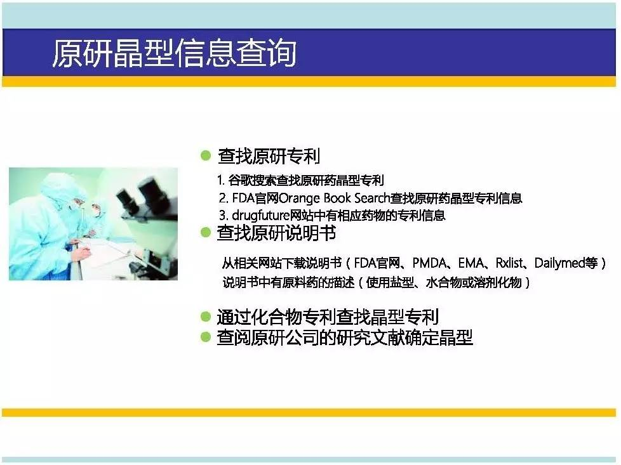
原研制剂晶型检测（PXRD）：
原研制剂
空白辅料
自制原料药

Slide 23
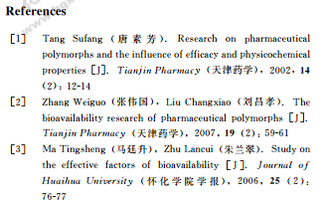
API关键质量属性之多晶型的研究——多晶型的影响
西 咪 替 丁 存 在 A,B,C,等多种晶型,仅 A 型最有效,而国产西咪替丁一般并非完全 A 晶型,从而影响了疗效；
法莫替丁有4种晶型，其熔点，红外光谱及理化性质差异明显；其中B晶型的活性明显大于 A 晶型¹ ；
无味氯霉素有3种晶型，A是稳定晶型，介稳晶型 B和C溶解速率比A快得多，服用后人体血药浓度明显高于A晶型，大约7倍；
阿司匹林有两种晶型, Ⅱ晶比Ⅰ晶溶出速率快50%，而且服用Ⅱ晶型后人体血药浓度超出Ⅰ晶型达70%以上² ；
利福定有4种晶型，Ⅰ晶和Ⅳ晶为有效晶型， Ⅱ晶和Ⅲ晶无效，文献报道服用Ⅳ晶型后人体血药浓度高出Ⅱ晶型10倍以上³ 。
尼群地平有四种晶型，晶型Ⅳ 为优势晶型，生物利用度高而且稳定，许多国产仿制药并未进行晶型控制，多数以Ⅰ晶为主。

Slide 24
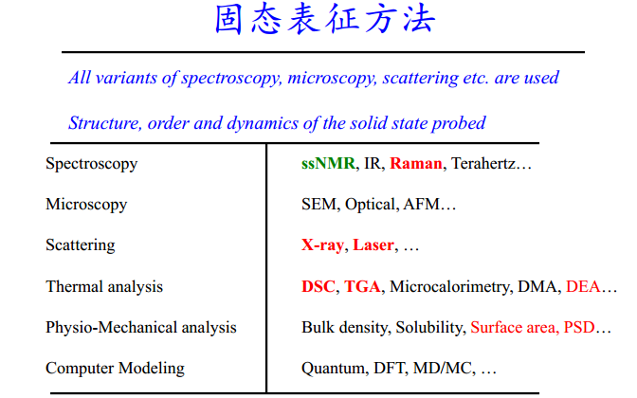
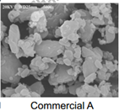
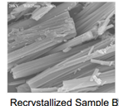
API关键质量属性之多晶型的研究——晶型的检测手段

Slide 25
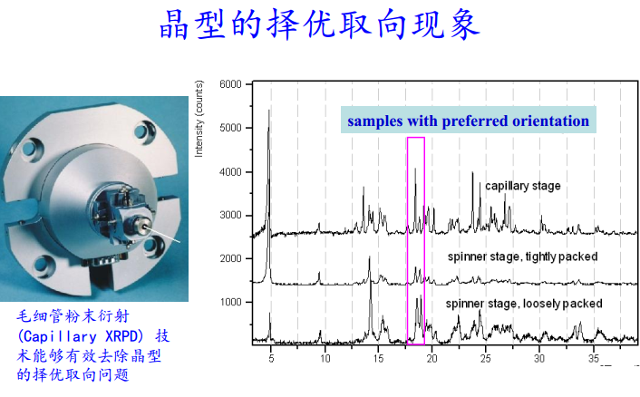
API关键质量属性之多晶型的研究——PXRD图谱的判断
2θ角/d值
布拉格公式： 2d sin θ = nλ

Slide 26
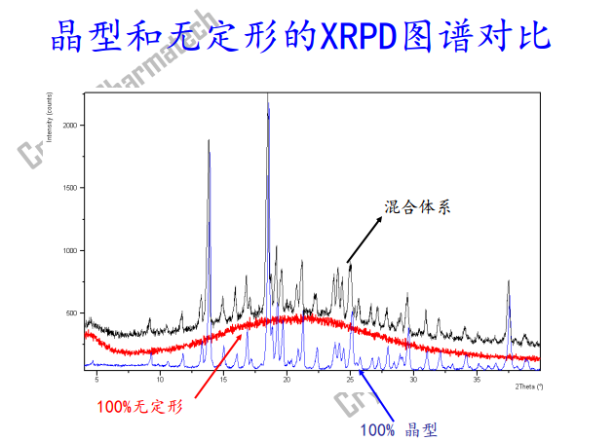
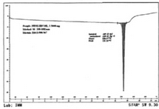
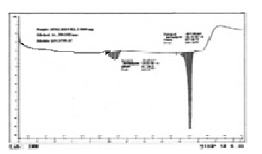
API关键质量属性之多晶型的研究——混晶现象
混晶DSC图谱

Slide 27
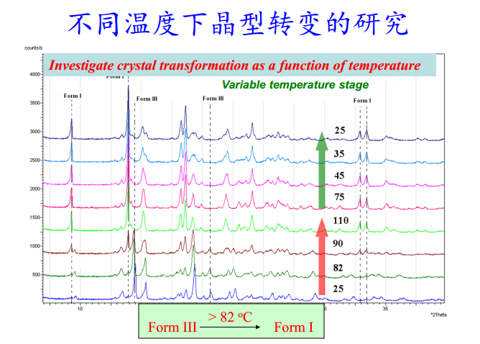
API关键质量属性之多晶型的研究——晶型转换
亚稳态晶型在贮藏过程中逐渐转变为稳态晶型
开发亚稳态晶型药用时控制晶型的转变
高温条件
研磨

Slide 28
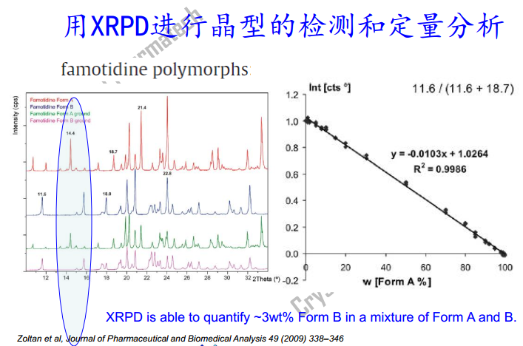
API关键质量属性之多晶型的研究——混晶的分析

Slide 29
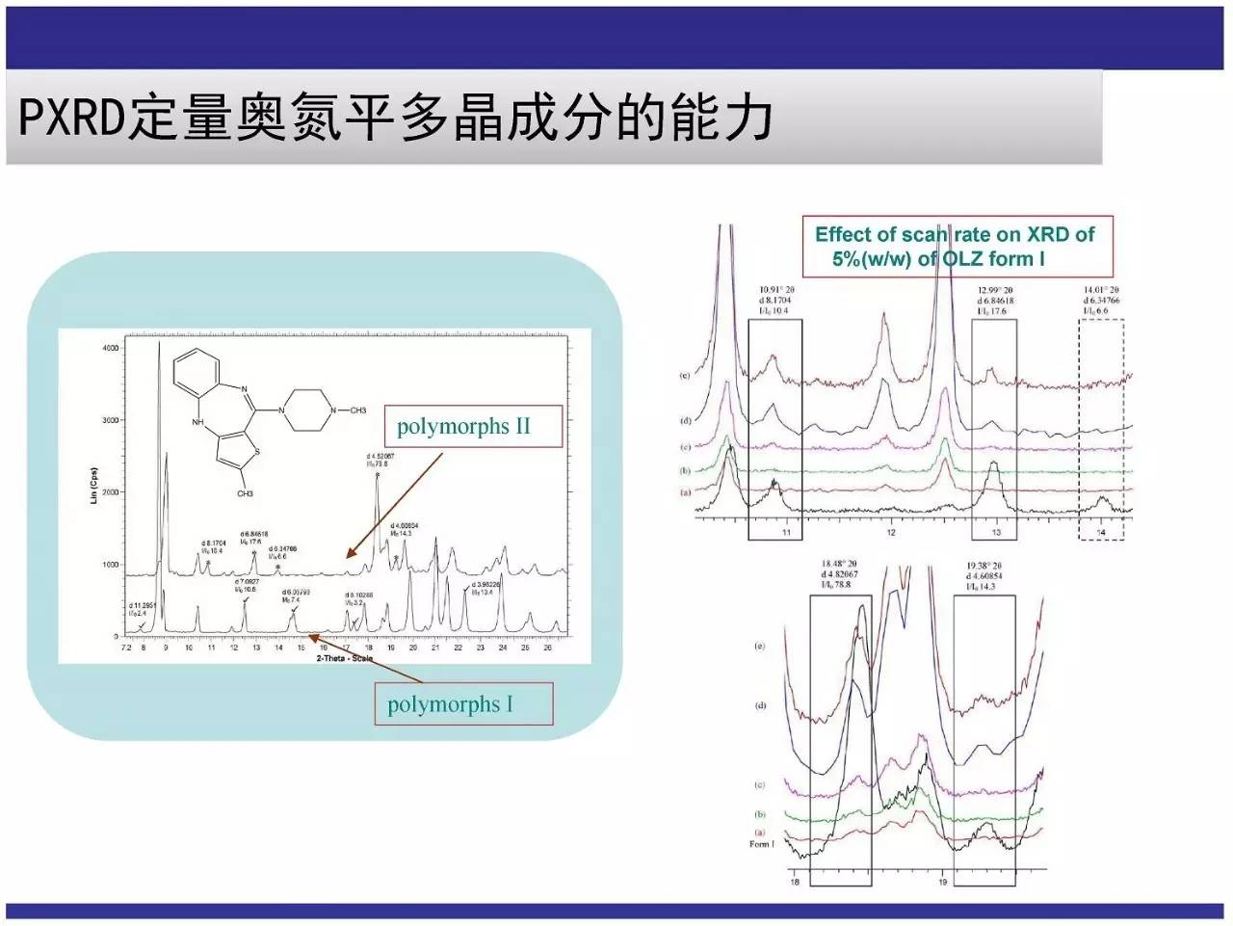

Slide 30
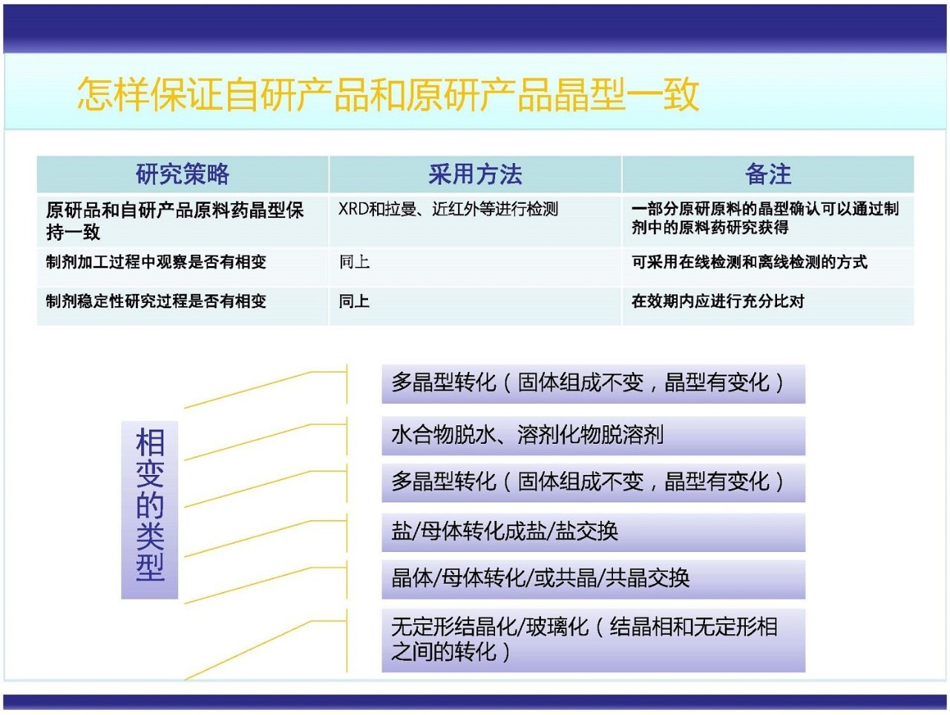

Slide 31
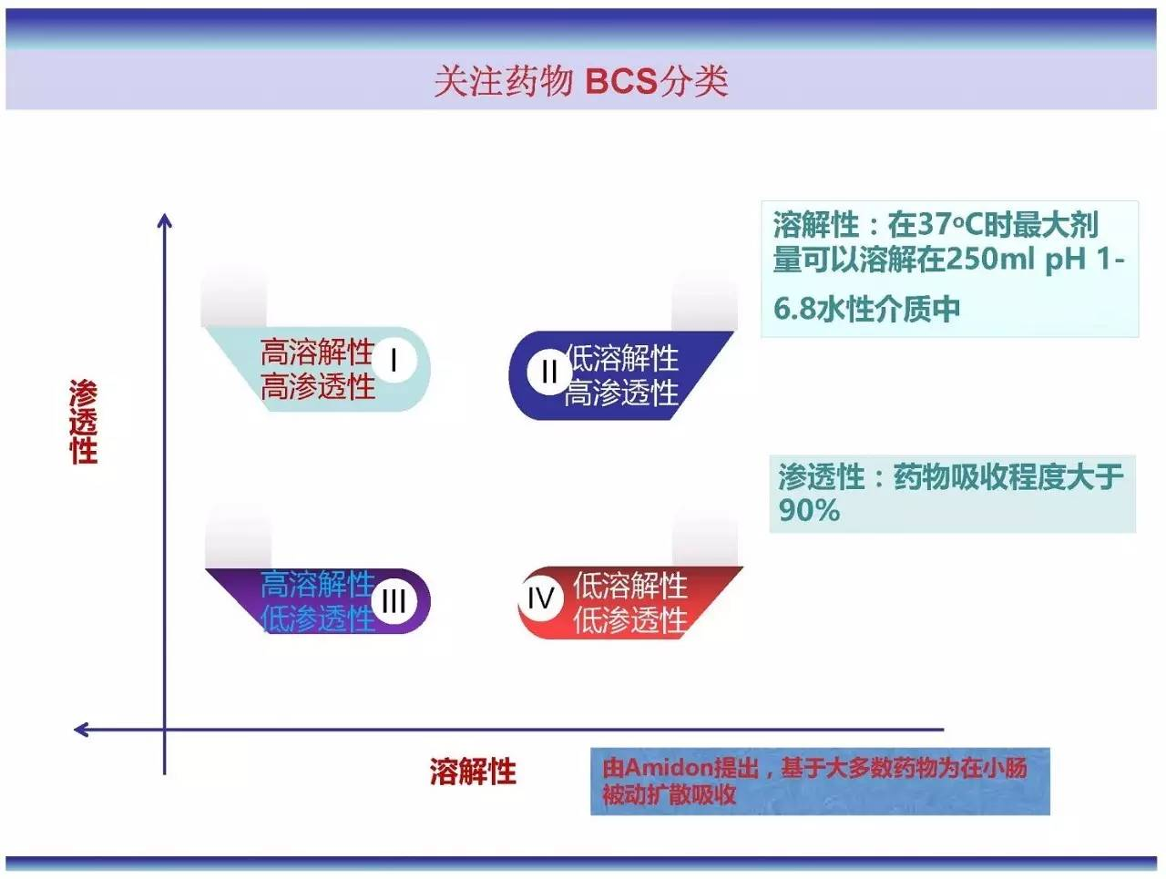
API关键质量属性之多晶型的研究——BCS

Slide 32
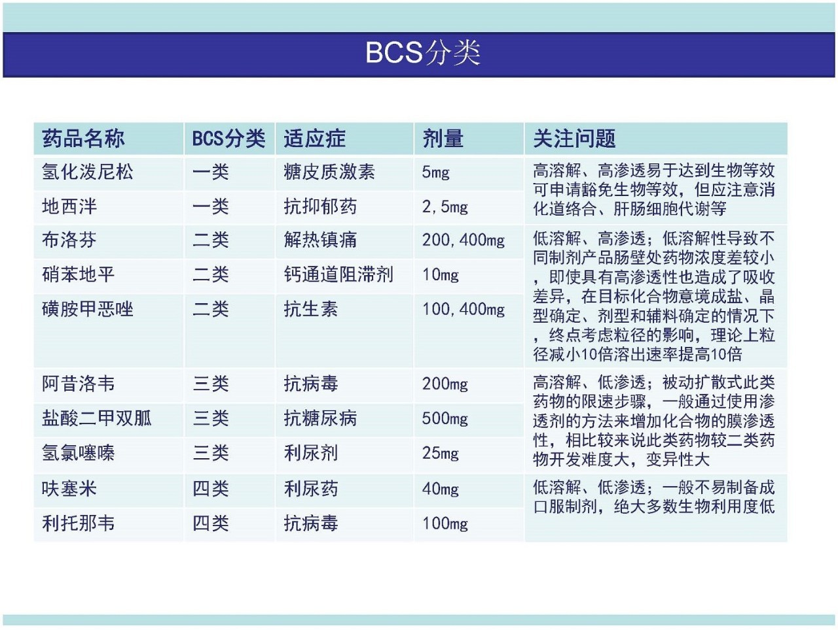

Slide 33
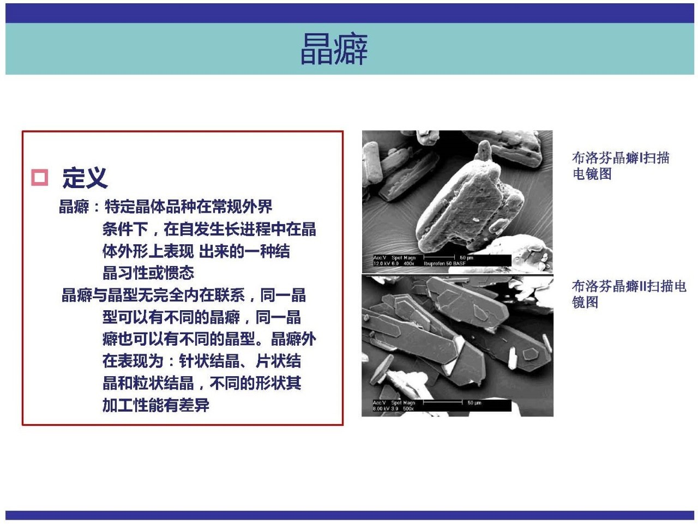
API关键质量属性之多晶型的研究——晶癖

Slide 34
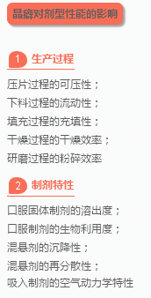
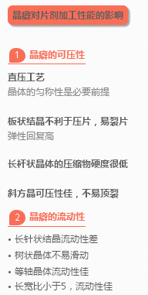
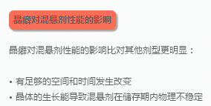
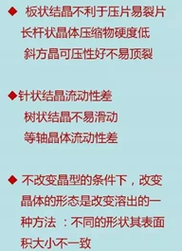
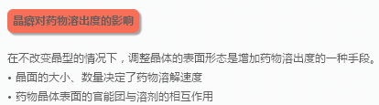
API关键质量属性之多晶型的研究——晶癖对制剂的影响

Slide 35
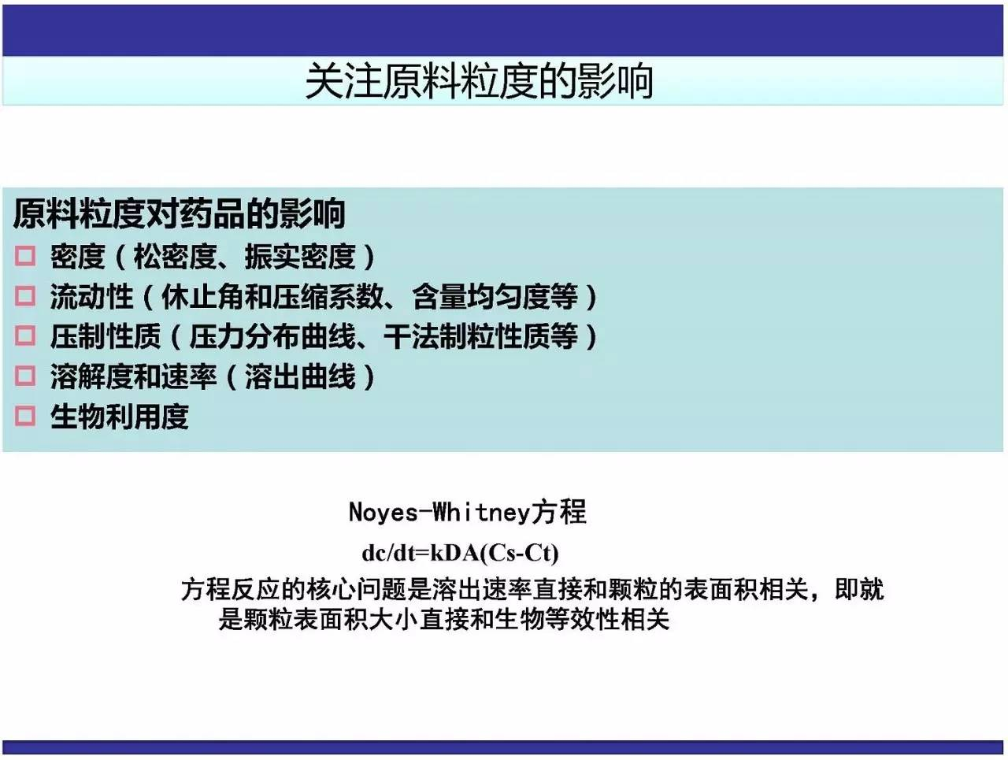
API关键质量属性之多晶型的研究——粒度对制剂的影响

Slide 36
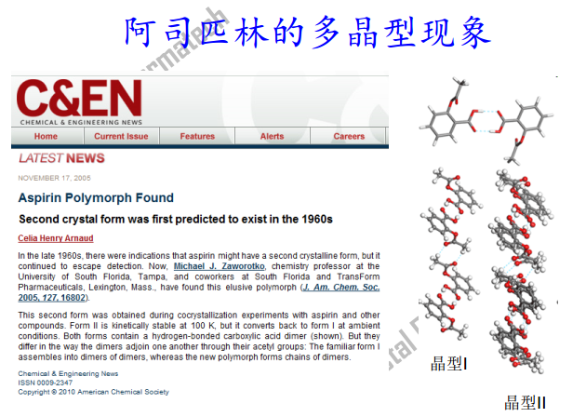

Aspirin
Aspirin, also known as acetylsalicylic acid, has numerous pharmaceutical applications. First synthesized in 1897, aspirin is only found experimentally in one crystal structure.
the structure of a second polymorph II, similar in structure to the original form I, was reported in 2005.
In 2017, the third ambient polymorph of aspirin is described.
It was crystallized from the melt.

Slide 37
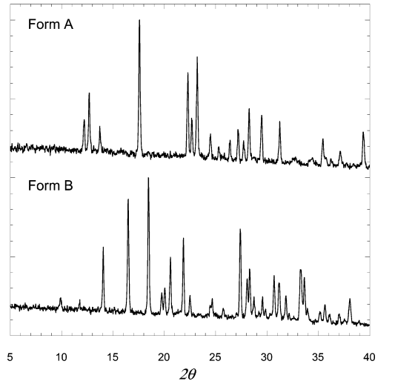
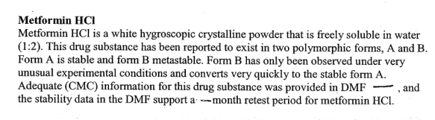

Metformin
有文献报道盐酸二甲双胍一个是稳定晶型，一个是亚稳定晶型，亚稳定晶型在放置过程中会逐渐转变成稳定晶型，属BCS Ⅲ类，而且两者生物利用度一致，不需要单独研究。
晶癖

Slide 38



日本橙皮书中二甲双胍参比制剂

Slide 39



Omeprazole
阿斯利康中国专利CN98814305（ A晶更稳定）
US7553856

Slide 40


Ranitidine
FORM Ⅰ
在显微镜下，1型晶型的形态为盘状，而2型晶型的形态呈针形。由于2型更具有立体构型，因此具有更好的过滤和干燥特性，非常适宜于商业化开发。
在研发过程中，2型晶型显示出了较差的流动性，使得纯净的2型难以测定和分装。研发团队终于找到了一种方法解决了这一问题，就是使用共沸法将2型造成盐粒，使其更易于加工成药物组合物。 1981年，2型晶型以商品名Zantac®（中文商品名：善卫得）成功上市。
FORM Ⅱ

Slide 41


Clopidogrel bisulfate

Slide 42

文献报道氯吡格雷多晶型Ⅰ和多晶型Ⅱ是生物等效的，据赛诺菲宣传资料，波立维与泰嘉的区别就在于晶型结构不同（但熔点相近），导致波立维稳定性更高，有效期更长，75mg波立维为三年，75mg泰嘉为两年，然而25mg泰嘉有效期为三年

Slide 43


Lorazepam有2种晶型，不同晶型溶出速率不一致，导致溶出偏低，通过晶型，晶癖和粒度控制解决（比表面积，200目筛，300目筛）。
Norfloxacin有3种晶型，其中晶型C为热力学稳定晶型，晶型A为亚稳晶型易吸潮，容易转变成晶型C。
Nifedipine存在三种晶型,A晶为热力学稳定的晶型（172℃），三种晶型DSC图谱如下：

